Slide 1

Introducción a la Estadística Espacial Aplicada con R
Dr. Andrés Farall

Slide 2
¿ Por Qué Estadpsitica Espacial?
Porque el espacio es un factor con una estructura particular relevante para explicar/predecir muchos fenómenos de interés.
Porque, incluso teniendo en cuenta los factores relevantes para explicar/predecir muchos fenómenos de interés,

Slide 3


Lo complejo de la Estadística Espacial

Slide 4

Motivación 1: La Epidemia de Cólera en Londres

Slide 5

Motivación 2: Mediciones de Zinc (ppm) en la cuanca del río Meuse (Bélgica)

Slide 6

Motivación 3: Interpolación de Temperatura en Sudafrica

Slide 7

Motivación 4: Medición Satelital de NDVI (índice verde)

Slide 8
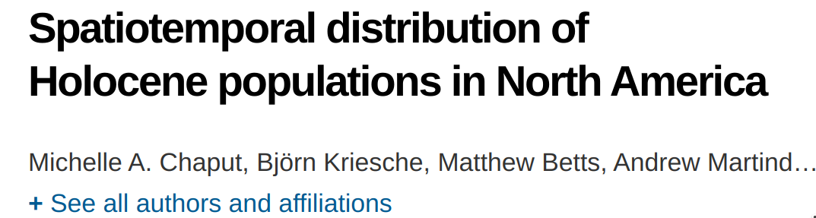

Motivación 5: Muestreos de sitios de C14 en Noerteamérica

Slide 9



Motivación 6: Segmentación de lotes con cultivos en Argentina
Visible image
NDVI image
Segmentación

Slide 10

Motivación 7: Proporción de votos (%) de Javier Milei por Comunas de CABA (2021)

Slide 11


Motivación 8: Geolocalizaciones por GPS de Transporte Público

Slide 12

Motivación 9: Casos de cancer de pulmón vs. laringe en Lancashire

Slide 13






Motivación 10: Votos por Escuela en las PASO 2021

Slide 14

Procesos Estocásticos Espaciales

Slide 15

Procesos Puntuales (Point Pattern)

Slide 16


Procesos Estocásticos Puntuales

Slide 17


Procesos Estocásticos Puntuales

Slide 18


Procesos Binomiales
100 realizaciones de un proceso binomial con densida/intensidad constante

Slide 19


Simulación Procesos Binomiales
x
y

Slide 20

La Intensidad de un Proceso

Slide 21

Procesos de Poisson

Slide 22


Procesos de Poisson Homogeneos

Slide 23









¿ Cómo Llegamos a un Proceso de Poisson Homogeneo ?

Slide 24




Procesos de Poisson InHomogeneos

Slide 25

Estacionariedad e Isotropía

Slide 26

Procesos de Thomas

Slide 27

Procesos de Thomas

Slide 28


Procesos de Inhibición

Slide 29

Procesos de Inhibición

Slide 30

Complete Spatial Randomness

Slide 31

La Función G

Slide 32
Función G y F
Función F
Función G
x x x x
x x x x
x x x x
x x x x
x x x x

Slide 33

Función F y G: Proceso Poisson Homogeneo

Slide 34

Función F y G: Proceso Thomas

Slide 35

Función F y G: Proceso Inhibición Simple

Slide 36

La Función K de Ripley

Slide 37

Función K y L: Proceso Poisson Homogeneo

Slide 38

Función K y L: Proceso Thomas

Slide 39

Función K y L: Proceso Inhibición Simple

Slide 40
Análisis de Concentración Espacial o Estimación de la Intensidad

